Slide 1
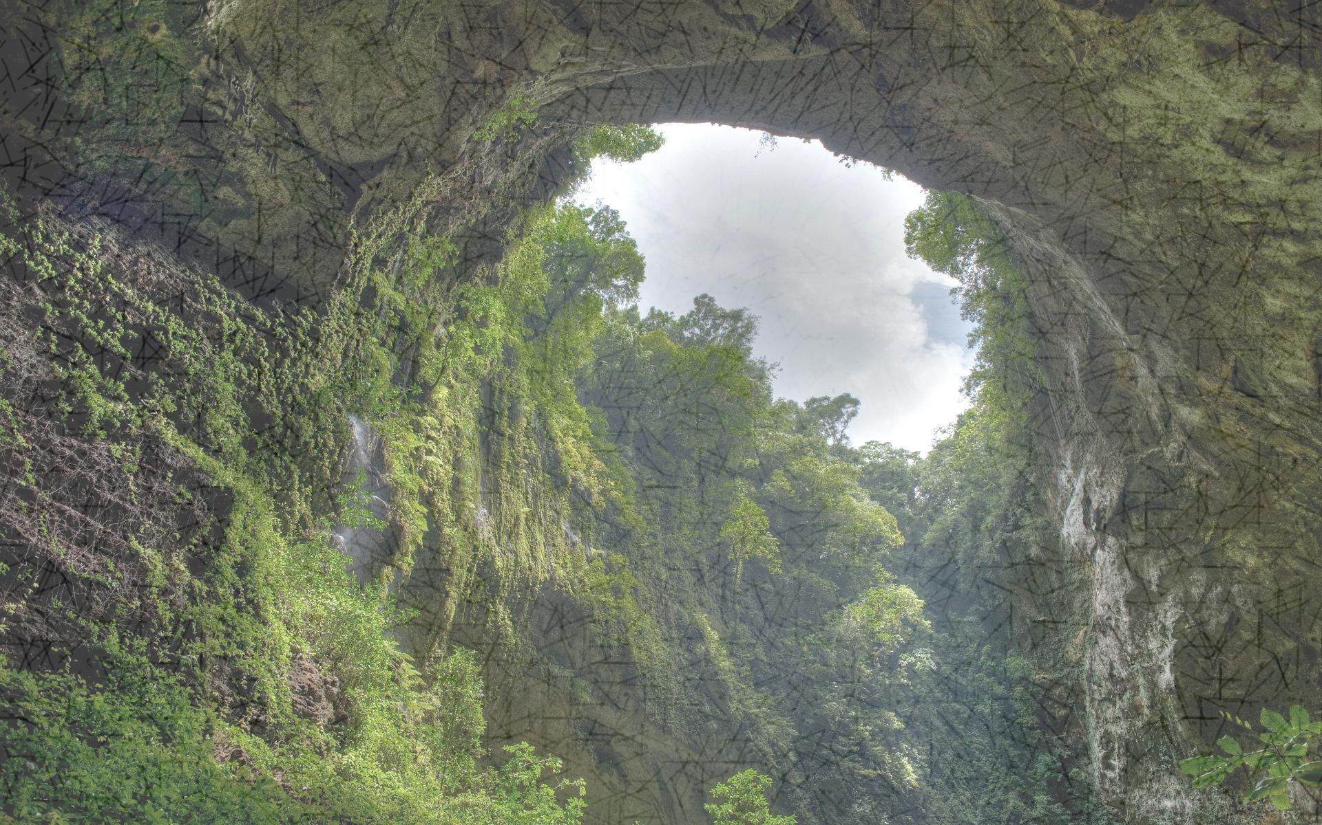
Köppen klimaat systeem

Slide 2
inhoud
Oorsprong van de naam
De letters en het systeem
Oefening
bespreken

Slide 3
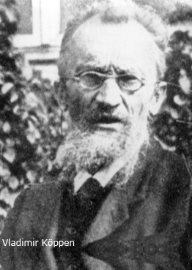
De oorsprong
Het klimaat-systeem is vernoemd naar Vladimir Köppen. Bij het systeem kijken we voornamelijk naar plantengroei en neerslag. Ook temperatuur speelt een grote rol

Slide 4
Het systeem
E
Weinig bomen; te koud
D
naaldbomen
C
loofbomen
B
Weinig bomen; erg droog
A
Tropische bomen

Slide 5
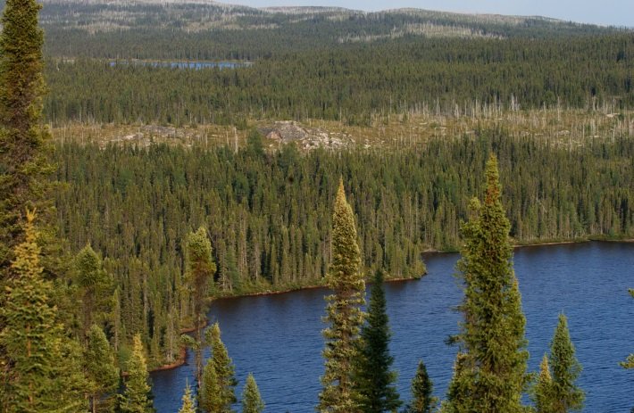
De letters
A klimaat: Tropische bomen groeien alleen als het erg vochtig is en de temp het hele jaar hoog is.
C klimaat: Loofbomen groeien als de winters zacht zijn en de zomers koel zijn
D klimaat: Naaldbomen groeien als de winters koud zijn en de zomers minimaal 10 C zijn, dus bij grote verschillen tussen winter en zomer!
B en E klimaat: Door droogte en / of kou kunnen hier (bijna) geen bomen groeien.

Slide 6
De letters
Ook neerslag speelt een belangrijke rol. Voor de A, C en D klimaten heeft Köppen een tweede, kleine letter bedacht:
f : geen droge periode, hele jaar neerslag
w : droog in de winter (wintertrocken)
s : droog in de zomer (sommertrocken)
Maar: Met de zomer wordt de warmste periode van het jaar bedoeld. Op het noordelijk halfrond is dit in Juli, op het zuidelijk halfrond in Januari!

Slide 7
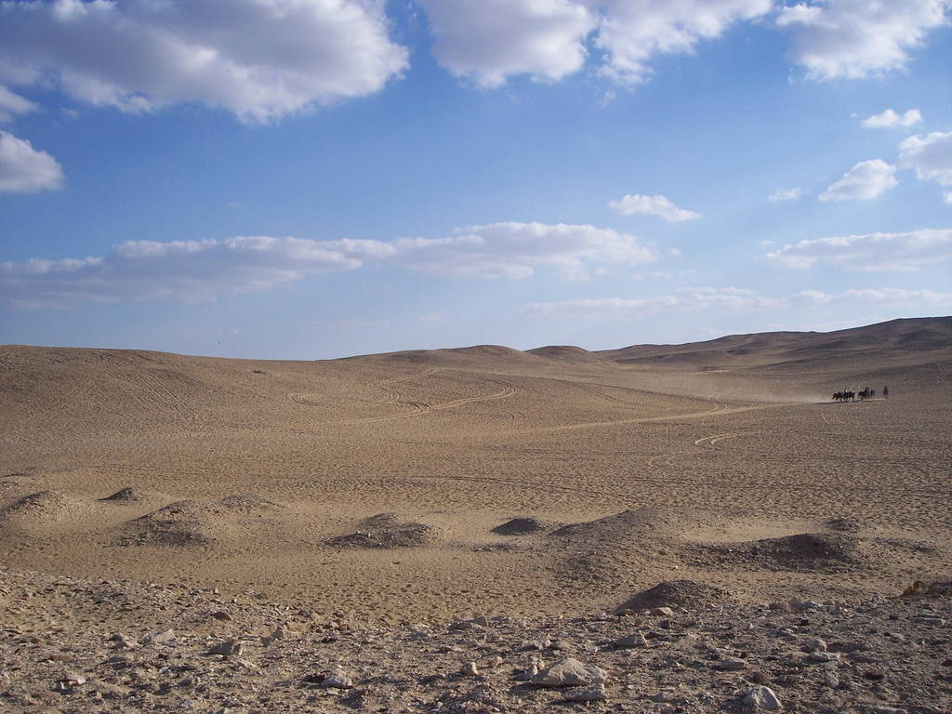
De letters
Ook bij het B klimaat wordt onderscheid gemaakt. Is er wel of geen stuifmeel?
Wel stuifmeel: BS klimaat = Steppe
Geen stuifmeel: BW klimaat = Woestijn
Hier is de tweede letter wél met een hoofdletter!!

Slide 8
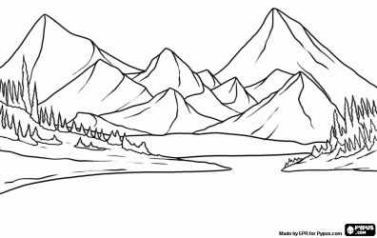
De Letters
Ook het E klimaat krijgt een tweede letter:
ET klimaat: Koud maar nog wel pollen (Hele jaar onder de 10C) = Toendra
EF klimaat: koud, géén pollen (hele jaar onder de 0 C) = polen
EH klimaat: Koud door de hoogte = Hooggebergte klimaat

Slide 9
Oefening
Invullen van formulier
+/- 5 minuten de tijd
Bespreken van de oefening

